Slide 1
“La iglesia es la única organización en la tierra que existe por el bien de aquellos que aún no son parte de ella.”
CON TODO
FUNDAMENTO ANTIGUO
APLICACIÓN MODERNA
Los cristianos, la cultura y la contrucción de puentes

Slide 2
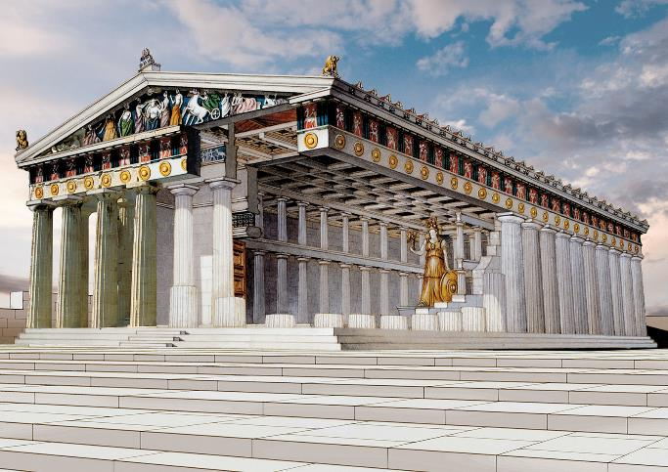
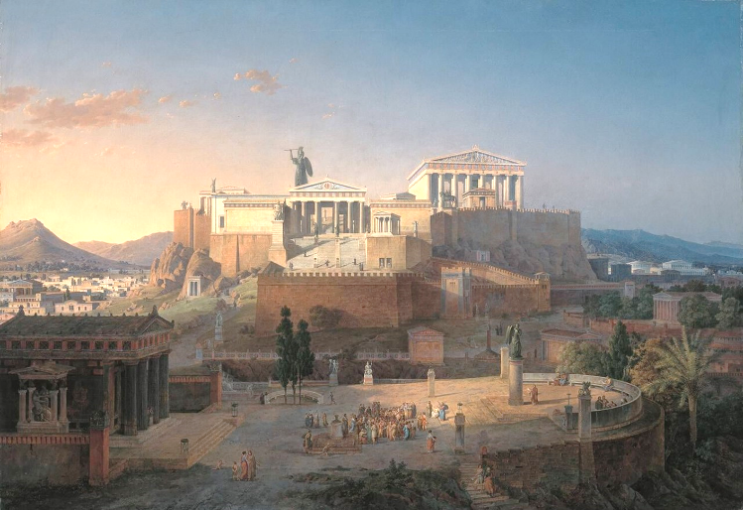
Entonces tomaron a Pablo y lo llevaron al Areópago, diciendo: “¿Podemos saber qué es esta nueva enseñanza que usted proclama?” Hechos 17:19
CRISTIANOS, CULTURA, & TERRENO COMÚN

Slide 3
“¡LES RUEGO QUE SIGAN MI EJEMPLO!”
Abrió los ojos.
“Mientras pasaba y observaba…” Hch. 17:23
“Así que discutía en la sinagoga con los judíos y con los gentiles temerosos de Dios, y diariamente en la plaza con los que estuvieran presentes”. Hch. 17:17
“…de Isacar, expertos en discernir los tiempos, con conocimiento de lo que Israel debía hacer…” 1 Crón. 12:32

Slide 4
“¡LES RUEGO QUE SIGAN MI EJEMPLO!”
Abrió los ojos.
Expuso su corazón.
“Mientras Pablo los esperaba en Atenas, su espíritu se enardecía dentro de él al contemplar la ciudad llena de ídolos…” Hechos 17:16
“Mientras Pablo los esperaba en Atenas, le dolió en el alma ver que la ciudad estaba llena de ídolos”. Hechos 17:16

Slide 5
“¡LES RUEGO QUE SIGAN MI EJEMPLO!”
Abrió los ojos.
Expuso su corazón.
“Pues todos los atenienses y los extranjeros de visita allí, no pasaban el tiempo en otra cosa sino en decir o en oír algo nuevo…” Hechos 17:21
Cristianos reaburridos

Slide 6
“¡LES RUEGO QUE SIGAN MI EJEMPLO!”
Abrió los ojos.
Expuso su corazón.
Usó la mente.
“Como era su costumbre, Pablo entró en la sinagoga, y en tres sábados discutió con ellos de las Escrituras”. Hechos 17:2
“Por tanto, discutía en la sinagoga con los judíos y con los adoradores gentiles, y en la plaza todos los días con los que se encontraban allí”. Hechos 17:17

Slide 7
“¡LES RUEGO QUE SIGAN MI EJEMPLO!”
Abrió los ojos.
Expuso su corazón.
Usó la mente.
No dejen sus cerebros en la puerta
“Todos los sábados discutía en la sinagoga, tratando de persuadir a judíos y griegos…” Hechos 18:4

Slide 8
“¡LES RUEGO QUE SIGAN MI EJEMPLO!”
Abrió los ojos.
Expuso su corazón.
Usó la mente.
“También discutían con él algunos de los filósofos epicúreos y estoicos. Y algunos decían: «¿Qué quiere decir este palabrero?». «Parece ser un predicador de divinidades extrañas», decían otros; porque les predicaba a Jesús y la resurrección”. Hch. 17:18

Slide 9
“¡LES RUEGO QUE SIGAN MI EJEMPLO!”
Abrió los ojos.
Expuso su corazón.
Usó la mente.
“Porque yo les entregué en primer lugar lo mismo que recibí: que Cristo murió por nuestros pecados, conforme a las Escrituras; que fue sepultado y que resucitó al tercer día, conforme a las Escrituras”. 1 Cor. 15:3,4

Slide 10
“¡LES RUEGO QUE SIGAN MI EJEMPLO!”
Abrió los ojos.
Expuso su corazón.
Usó la mente.
Conectó a su Dios.
Dios nos creó– v. 24
Dios está cerca de nosotros– vv. 27, 28
Daremos cuentas a Dios– vv. 29, 30
Hechos 17:24-31

Slide 11
“¡LES RUEGO QUE SIGAN MI EJEMPLO!”
Abrió los ojos.
Expuso su corazón.
Usó la mente.
Conectó a su Dios.
“Porque Él ha establecido un día en el cual juzgará al mundo en justicia, por medio de un Hombre a quien Él ha designado, habiendo presentado pruebas a todos los hombres cuando lo resucitó de entre los muertos”. Hch. 17:31
Brille
Hable
Invite
Acoja

Slide 12
Algunos rechazan.
Algunos consideran.
Algunos creen.
CON TODO
FUNDAMENTO ANTIGUO
APLICACIÓN MODERNA
Los cristianos, la cultura y la contrucción de puentes

